Slide 1
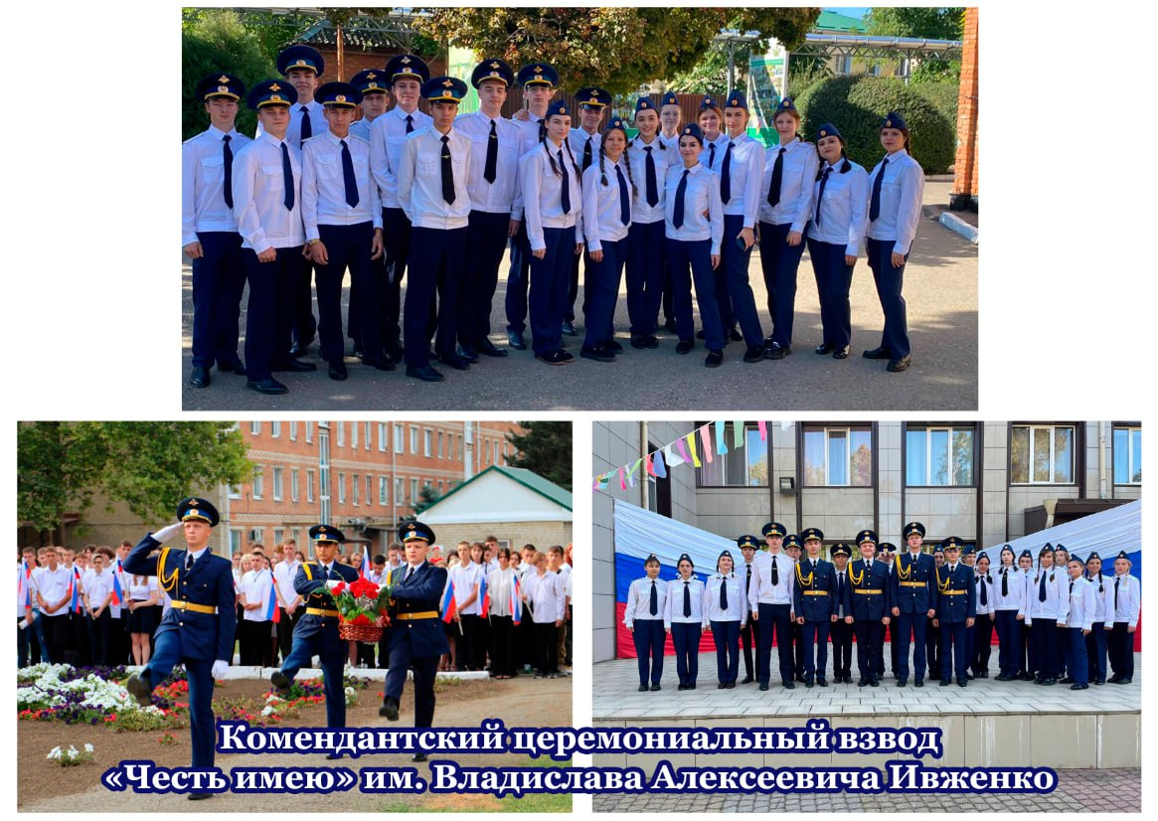
«Строевая школа патриотов»
Программа вовлечения молодежи в активную гражданскую и патриотическую деятельность

Slide 2
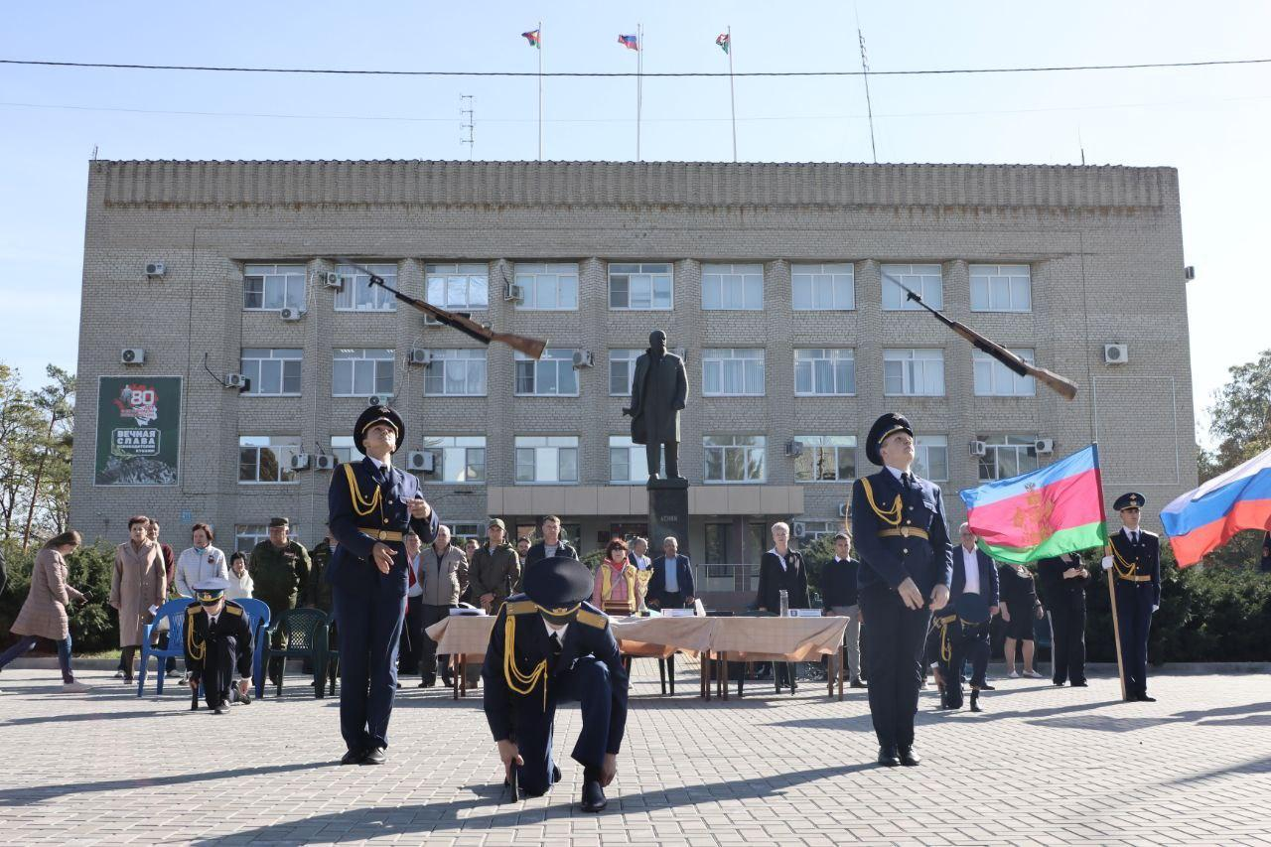
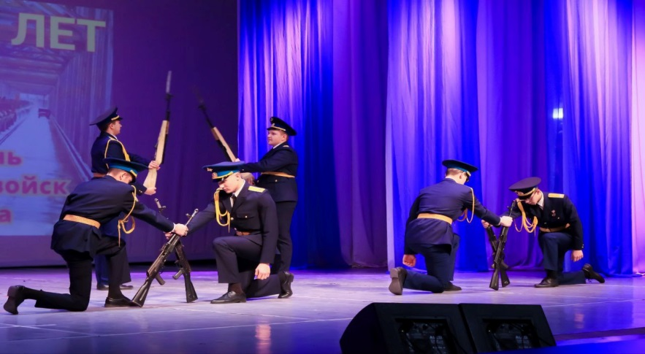
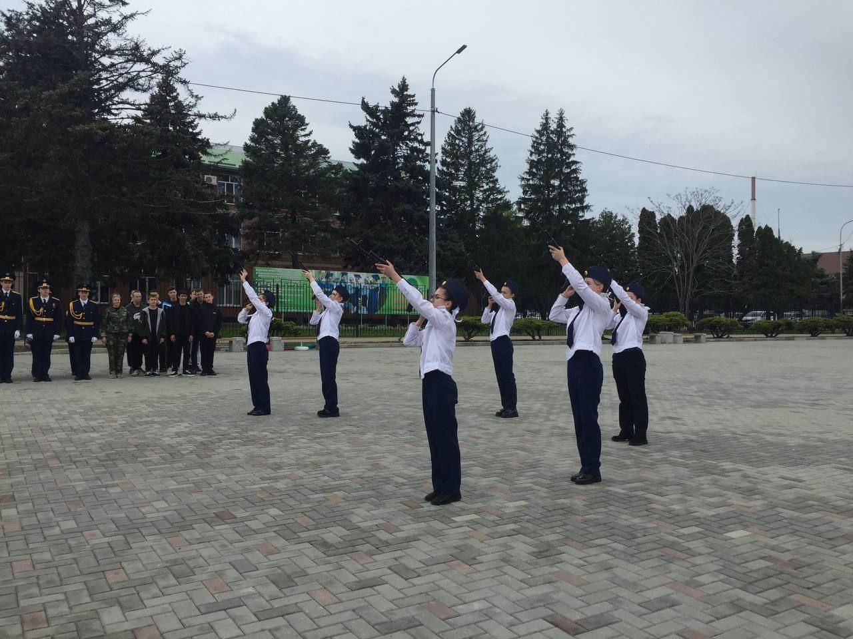
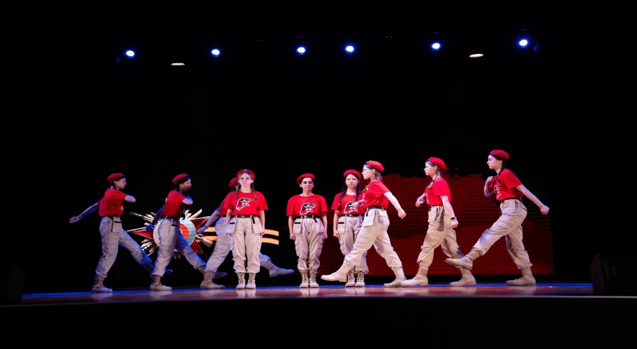
Проектная активность «Строевая школа патриотов» – это инициатива подростков Брюховецкого района, направленная на вовлечение детей и молодежи 12–18 лет в активную гражданскую и патриотическую деятельность через освоение навыков строевой подготовки и участие в памятных церемониях. Идея проекта родилась у юнармейцев и активистов, которые захотели стать хранителями истории, передавая традиции Почетной Вахты Памяти и строевого искусства своим сверстникам.

Slide 3
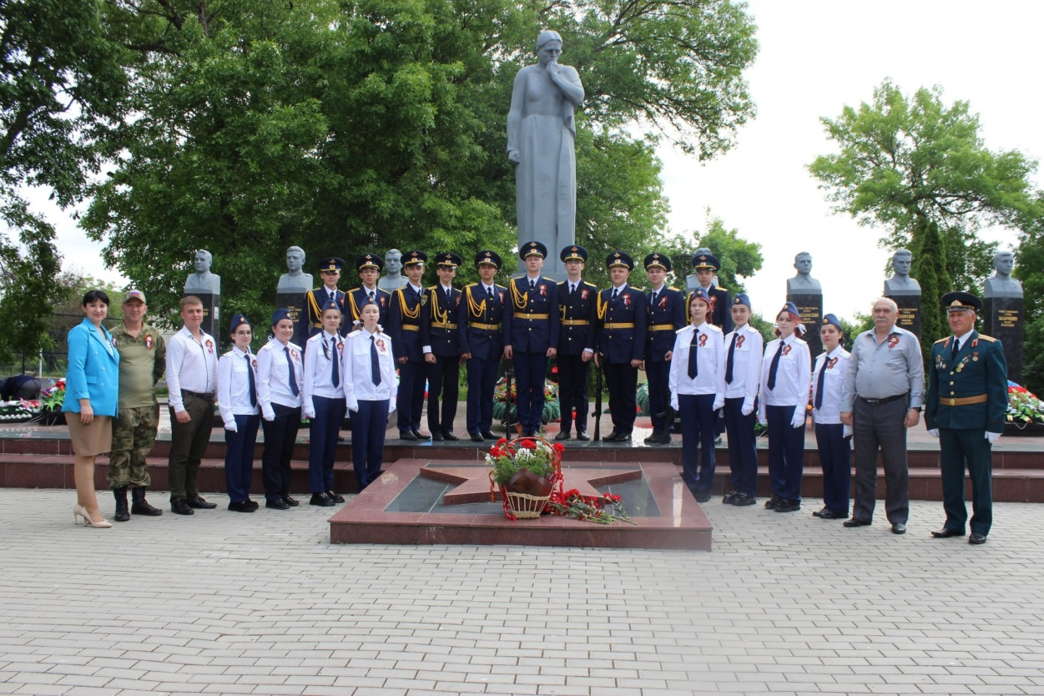
Проект начинается с вовлечения школьников в образовательный этап: ребята знакомятся с историей Почетной Вахты Памяти, традициями воинской службы и значением патриотического воспитания. Эти занятия проводятся наставниками из церемониального взвода Брюховецкого аграрного колледжа — уже зарекомендовавшего себя коллектива, который выступает образцом дисциплины и мастерства. Затем участники приступают к регулярным тренировкам: не менее 50 строевых занятий в образовательных учреждениях района, где они осваивают строевые приемы, правила обращения с оружием, ритуалы смены караула и возложения венков. Особое внимание уделяется творческой составляющей: постановке сложных перестроений и дефиле с оружием, вдохновленных традициями Президентского полка.
Эти элементы не только укрепляют дисциплину и чувство ответственности, но и делают мероприятия яркими и эмоциональными, оставляя глубокий след в сердцах зрителей. Обученные отряды Почетного караула — 350 школьников из школ района — примут участие в значимых событиях: 12 церемониях Вахты Памяти у мемориалов ВОВ и 10 торжественных мероприятиях, включая шествия и юбилейные празднования, охватив более 1000 зрителей — жителей и гостей Брюховецкого района.

Slide 4
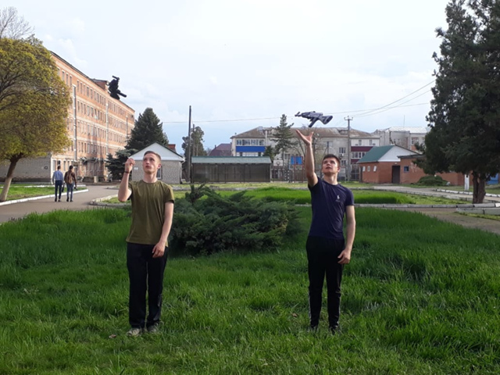
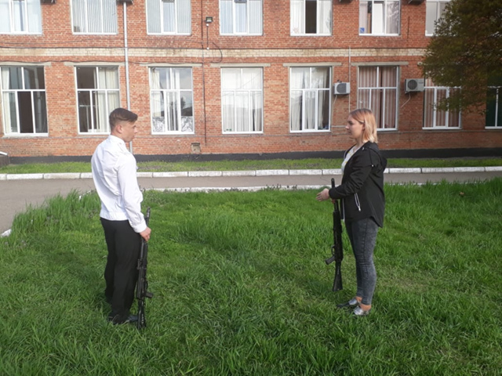
Уникальность проектной активности заключается в ее зрелищности, массовости и системе наставничества. Впервые в Брюховецком районе школьники создадут устойчивую традицию передачи строевых навыков: старшие участники станут инструкторами для младших, формируя цепочку знаний и опыта. Зрелищные выступления с синхронными перестроениями и дефиле, ранее не представленные на районном уровне в таком масштабе, привнесут новый формат патриотических мероприятий, вдохновляя молодежь и зрителей. Проект строится на принципах соавторства: подростки не только учатся, но и вносят свои идеи — от выбора мест для Вахты Памяти до сценариев выступлений, что развивает их организаторские способности и чувство сопричастности. Это не просто обучение, а практическое воплощение ценностей Движения Первых: «Историческая память» через сохранение традиций Вахты Памяти, «Патриотизм» через любовь к Родине, выраженную в действиях, и «Дружба» через командную работу и взаимопомощь.

Slide 5
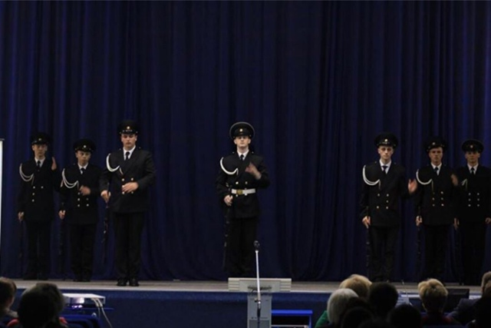
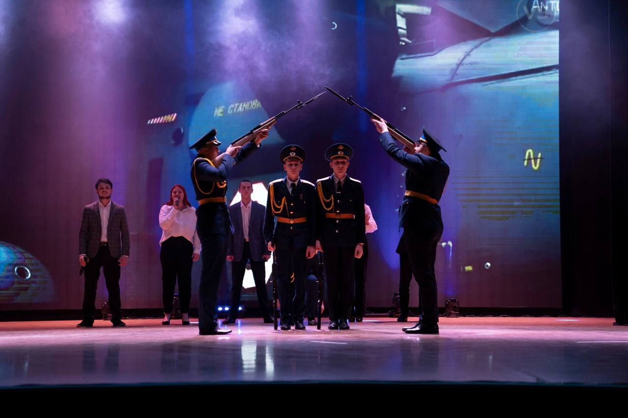
Проектная активность решает актуальную задачу: укрепление патриотического воспитания в условиях, когда интерес молодежи к военной истории снижается. По данным ВЦИОМ, более 60% подростков 12–18 лет испытывают нехватку знаний о событиях ВОВ, а в Брюховецком районе отсутствует системная программа строевой подготовки для школьников. «Строевая школа патриотов» заполняет этот пробел, предлагая практический опыт, который формирует эмоциональную связь с историей и ответственность за ее сохранение. Встречи с ветеранами, участие в церемониях и совместная работа с наставниками позволяют ребятам глубже понять значение подвигов предков, а зрелищные выступления привлекают внимание общества, усиливая воспитательный эффект. Проект охватывает не только участников, но и широкую аудиторию, объединяя усилия школ, администрации и жителей района.

Slide 6
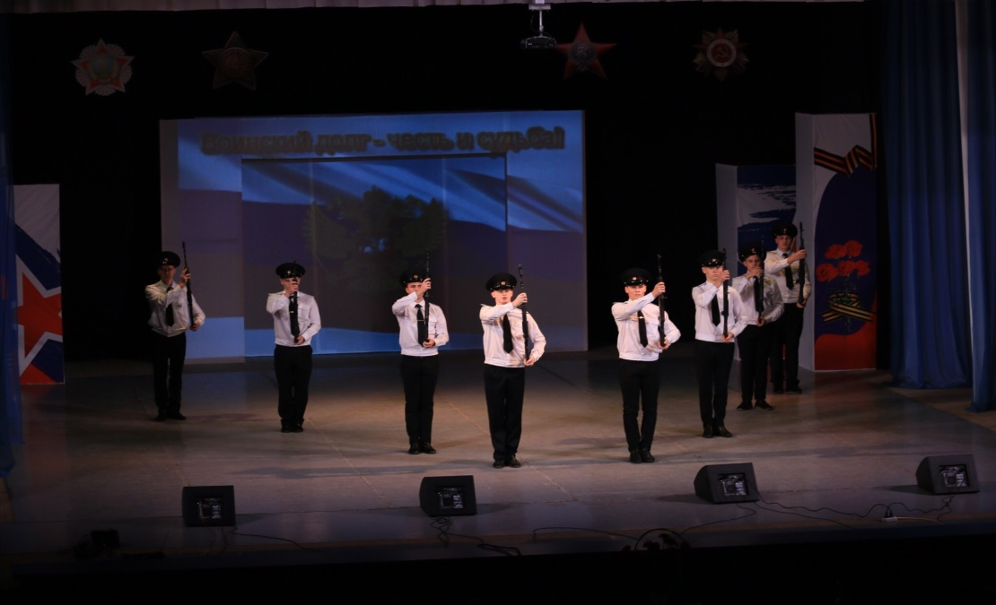
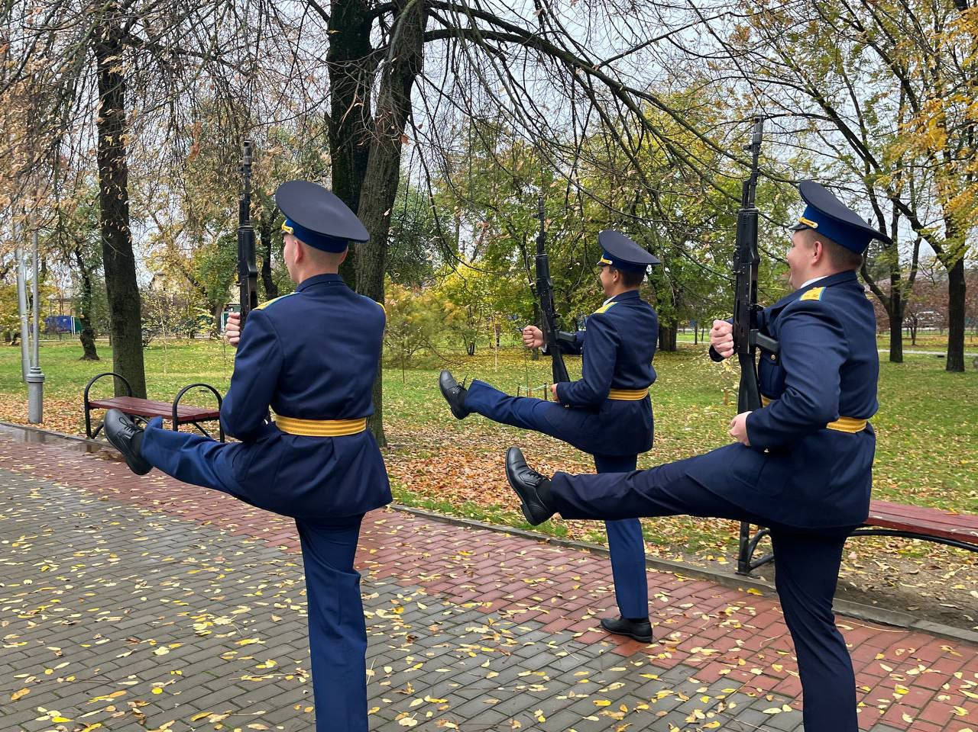
После завершения проектной активности останутся устойчивые результаты: обученные отряды Почетного караула продолжат нести Вахту Памяти и выступать на районных событиях, а регулярные тренировки войдут в школьные программы внеурочной деятельности. Появятся новые инициативы — межшкольные соревнования по строевой подготовке и молодежные патриотические сообщества, объединяющие юнармейцев и активистов. Участники получат возможности развивать лидерство, участвовать в краевых мероприятиях и делиться знаниями, укрепляя свою роль в обществе. Зрители, вдохновленные выступлениями, почувствуют гордость за молодежь и связь с историей, что сделает проект заметным вкладом в юбилейный год.

Slide 7
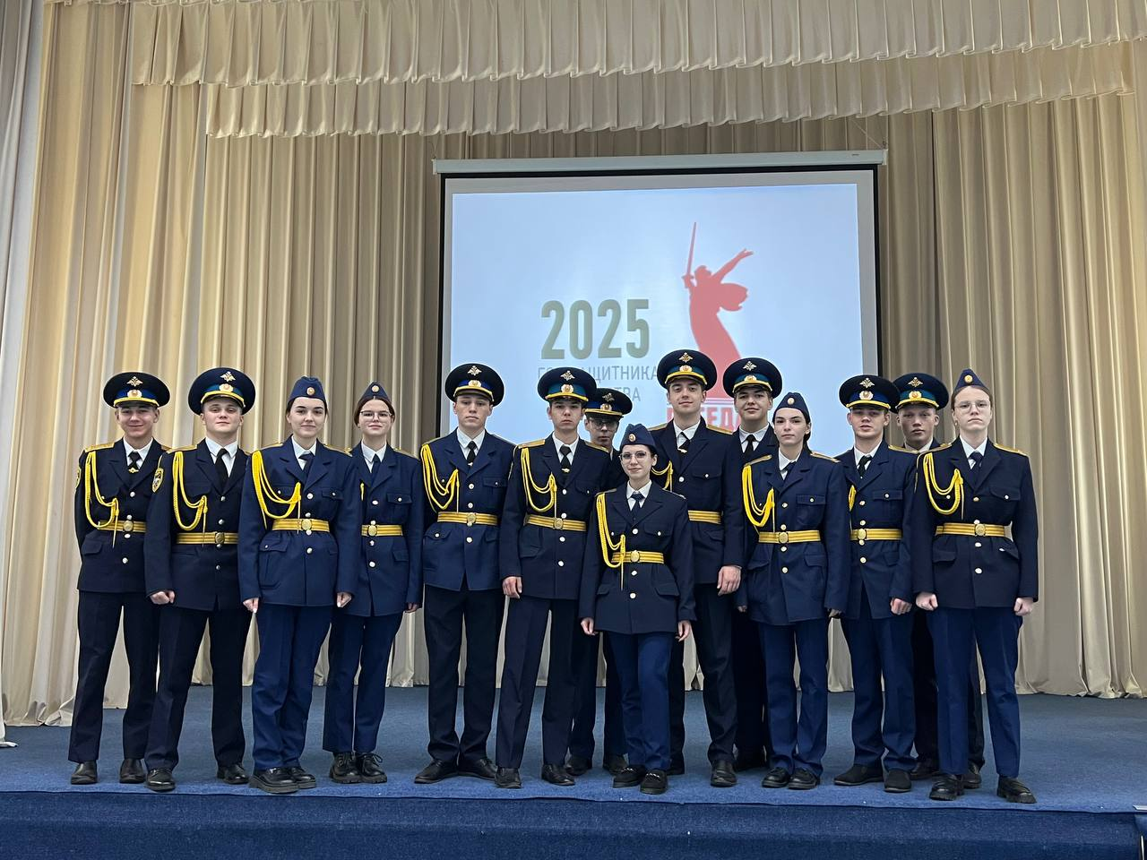
«Строевая школа патриотов» – это не просто инициатива, а движение, созданное подростками для подростков, чтобы сохранить память о героическом прошлом России. Это шаги юных патриотов, которые звучат в унисон с историей, формируя в молодежной среде уважение к военной культуре, традициям и подвигам защитников Отечества. Проект станет примером того, как практическая деятельность может вдохновлять, объединять и воспитывать новое поколение, готовое служить своей стране.

